Slide 1
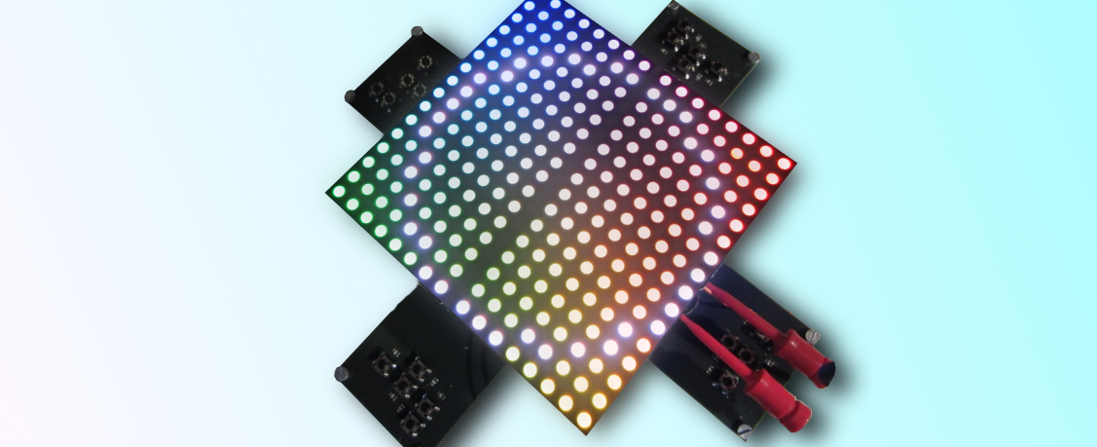

Playtrix
Schulprojekt
Notes:
- Willkommen
- Wer ich bin/was ich mache blabla

Slide 2
Inhalt
Einleitung
Überblick
Hardware
  Display
  Base
Software
  Display
  Base
Vorführung
Notes:
- Vorarbeit
- Kleine Einleitung für das Projekt
- Aufgabenstellung und wie vorgegangen
- Aktuelle Stufe in unseren Messgeräten
- Neue Stufe
→ Signalsequenzen
→ Stufe
→ Probleme
- Schlussfolgerung

Slide 3
Einleitung
Semesterarbeit
Realisierung eines 16x16 LED Displays
Notes:
- Vorarbeit
- Kleine Einleitung für das Projekt
- Aufgabenstellung und wie vorgegangen
- Aktuelle Stufe in unseren Messgeräten
- Neue Stufe
→ Signalsequenzen
→ Stufe
→ Probleme
- Schlussfolgerung

Slide 4
Überblick
Base
Display
Notes:
- Vorarbeit
- Kleine Einleitung für das Projekt
- Aufgabenstellung und wie vorgegangen
- Aktuelle Stufe in unseren Messgeräten
- Neue Stufe
→ Signalsequenzen
→ Stufe
→ Probleme
- Schlussfolgerung

Slide 5
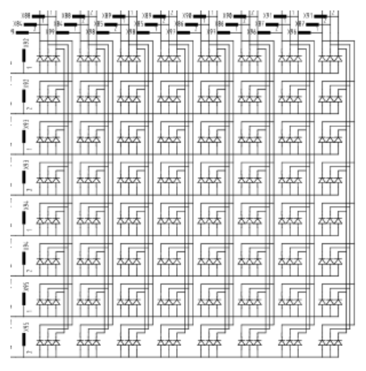
Hardware - Display
Notes:
- Vorarbeit
- Kleine Einleitung für das Projekt
- Aufgabenstellung und wie vorgegangen
- Aktuelle Stufe in unseren Messgeräten
- Neue Stufe
→ Signalsequenzen
→ Stufe
→ Probleme
- Schlussfolgerung

Slide 6
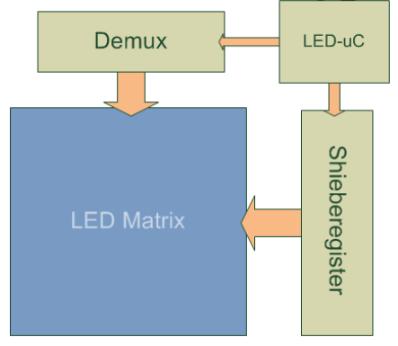
Hardware - Display
Notes:
- Vorarbeit
- Kleine Einleitung für das Projekt
- Aufgabenstellung und wie vorgegangen
- Aktuelle Stufe in unseren Messgeräten
- Neue Stufe
→ Signalsequenzen
→ Stufe
→ Probleme
- Schlussfolgerung

Slide 7
Hardware - Display
Einstellung der Helligkeit
Notes:
- Vorarbeit
- Kleine Einleitung für das Projekt
- Aufgabenstellung und wie vorgegangen
- Aktuelle Stufe in unseren Messgeräten
- Neue Stufe
→ Signalsequenzen
→ Stufe
→ Probleme
- Schlussfolgerung

Slide 8
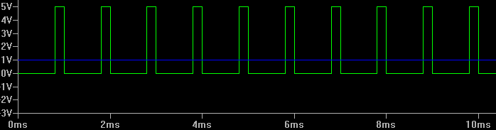
Hardware - Display
Einstellung der Helligkeit
Notes:
- Vorarbeit
- Kleine Einleitung für das Projekt
- Aufgabenstellung und wie vorgegangen
- Aktuelle Stufe in unseren Messgeräten
- Neue Stufe
→ Signalsequenzen
→ Stufe
→ Probleme
- Schlussfolgerung

Slide 9
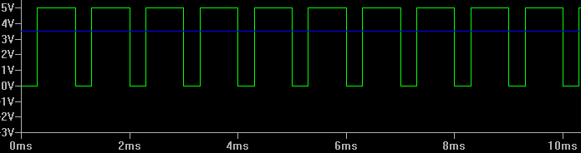
Hardware - Display
Einstellung der Helligkeit
Notes:
- Vorarbeit
- Kleine Einleitung für das Projekt
- Aufgabenstellung und wie vorgegangen
- Aktuelle Stufe in unseren Messgeräten
- Neue Stufe
→ Signalsequenzen
→ Stufe
→ Probleme
- Schlussfolgerung

Slide 10
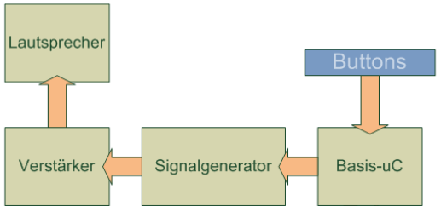
Hardware - Base
Notes:
- Vorarbeit
- Kleine Einleitung für das Projekt
- Aufgabenstellung und wie vorgegangen
- Aktuelle Stufe in unseren Messgeräten
- Neue Stufe
→ Signalsequenzen
→ Stufe
→ Probleme
- Schlussfolgerung

Slide 11
Software
Hochsprache C wird bevorzugt
Notes:
- Vorarbeit
- Kleine Einleitung für das Projekt
- Aufgabenstellung und wie vorgegangen
- Aktuelle Stufe in unseren Messgeräten
- Neue Stufe
→ Signalsequenzen
→ Stufe
→ Probleme
- Schlussfolgerung

Slide 12
Software
Hochsprache C wird bevorzugt
Andere mögliche Sprachen: Assembler, BASIC, C++, C#
Notes:
- Vorarbeit
- Kleine Einleitung für das Projekt
- Aufgabenstellung und wie vorgegangen
- Aktuelle Stufe in unseren Messgeräten
- Neue Stufe
→ Signalsequenzen
→ Stufe
→ Probleme
- Schlussfolgerung

Slide 13
Software
Hochsprache C wird bevorzugt
Andere mögliche Sprachen: Assembler, BASIC, C++, C#
Java
C/C++
Java Bytecode
JVM (Virtual Machine)
Maschinensprache
Maschinensprache
Notes:
- Vorarbeit
- Kleine Einleitung für das Projekt
- Aufgabenstellung und wie vorgegangen
- Aktuelle Stufe in unseren Messgeräten
- Neue Stufe
→ Signalsequenzen
→ Stufe
→ Probleme
- Schlussfolgerung

Slide 14
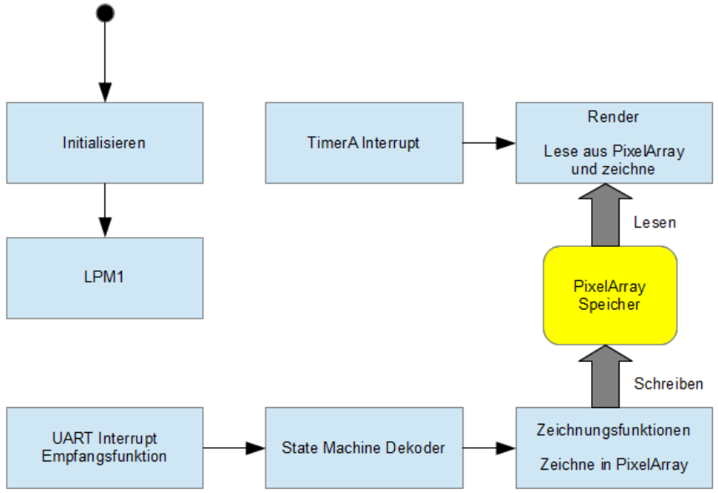
Software - Display
Notes:
- Vorarbeit
- Kleine Einleitung für das Projekt
- Aufgabenstellung und wie vorgegangen
- Aktuelle Stufe in unseren Messgeräten
- Neue Stufe
→ Signalsequenzen
→ Stufe
→ Probleme
- Schlussfolgerung

Slide 15
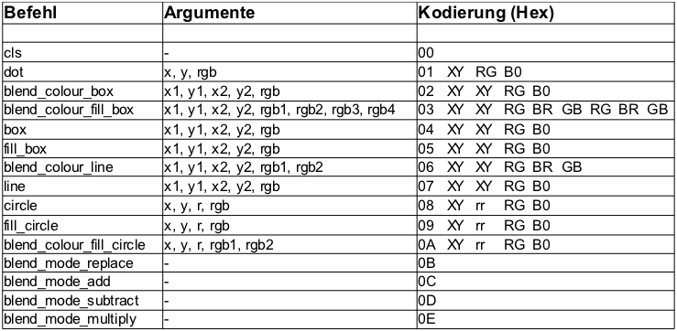
Software - Display
Notes:
- Vorarbeit
- Kleine Einleitung für das Projekt
- Aufgabenstellung und wie vorgegangen
- Aktuelle Stufe in unseren Messgeräten
- Neue Stufe
→ Signalsequenzen
→ Stufe
→ Probleme
- Schlussfolgerung

Slide 16
Software - Base
Framework
Init
UpdateLoop
Hardware
InputLoop
MenuIcon
Notes:
- Vorarbeit
- Kleine Einleitung für das Projekt
- Aufgabenstellung und wie vorgegangen
- Aktuelle Stufe in unseren Messgeräten
- Neue Stufe
→ Signalsequenzen
→ Stufe
→ Probleme
- Schlussfolgerung

Slide 17
Schluss
Reflektion
Vorführung
Notes:
- Vorarbeit
- Kleine Einleitung für das Projekt
- Aufgabenstellung und wie vorgegangen
- Aktuelle Stufe in unseren Messgeräten
- Neue Stufe
→ Signalsequenzen
→ Stufe
→ Probleme
- Schlussfolgerung

Slide 18
